Slide 1
CHÀO MỪNG THẦY CÔ GIÁO
VỀ THAM DỰ TIẾT THAO GIẢNG
GIÁO ÁN ĐIỆN TỬ
LỚP 4C
Gv: Trần Thị Diễn Hồng

Slide 2
Thứ tư ngày 23 tháng 11 năm 2021
Âm nhạc:
Học hát bài tự chọn
Khăn quàng thắp sáng bình minh
Nhạc và lời: Trịnh Công Sơn

Slide 3
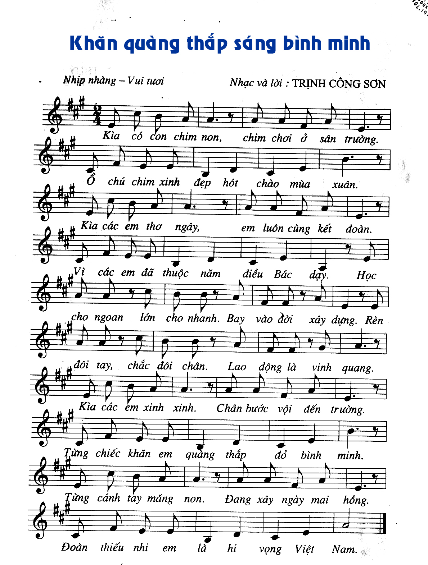
Mời các em nghe bài hát mẫu

Slide 4
Đọc lời ca theo tiết tấu
Kìa có con chim non, chim chơi ở sân trường/
Ồ chú chim xinh đẹp hót chào mùa xuân/
Kìa các em thơ ngây, em luôn cùng kết đoàn/
Vì các em đã thuộc năm điều Bác dạy/
Học cho ngoan lớn cho nhanh. Bay vào đời xây dựng/
Rèn đôi tay, chắc đôi chân. Lao động là vinh quang.
Kìa các em xinh xinh, chân bước vội đến trường/
Từng chiếc khăn em quàng thắp đỏ bình minh/
Từng cánh tay măng non. Đang xây ngày mai hồng/
Đoàn thiếu nhi em là hy vọng Việt Nam.

Slide 5
Khởi động giọng
Tập hát từng câu: (Lấy hơi ở đầu mỗi câu hát,
ngồi ngay ngắn, không tì ngực vào bàn)

Slide 6
Luyện tập bài hát:
Hát kết hợp vận động
Hát kết hợp với gõ đệm .
Củng cố
Trò chơi: “Cô gọi cô gọi. Gọi ai gọi ai”
Giáo dục
Dặn dò

Slide 7
Xin cảm ơn
và chào tạm biệt
quý thầy cô giáo

